Slide 1


ĐẠI HỌC CÔNG NGHIỆP HÀ NỘI
KHOA CÔNG NGHỆ THÔNG TIN
BÁO CÁO ĐỒ ÁN TỐT NGHIỆP
XÂY DỰNG WEBSITE QUẢN LÝ CÔNG VIỆC CHO DOANH NGHIỆP CVS
CBHD : TS. Nguyễn Văn Tỉnh
Sinh viên thực hiện : Vũ Anh Tú
Mã sinh viên : 2020606774
Hà Nội – 2024

Slide 2

Lý do chọn đề tài
01
02
03
Hỗ trợ quản lý công việc toàn diện
Tăng cường hiệu quả trao đổi công việc
Giảm thiểu sai sót và quên công việc

Slide 3
Mục đích nghiên cứu
﻿Literary Review
01
Nâng cao kỹ năng về khảo sát, phân tích thiết kế hệ thống cho 1 website.
02
Cung cấp công cụ quản lý công việc hiệu quả.
03
Hỗ trợ người dùng truy cập, theo dõi và quản lý công việc từ xa.
04
Tìm hiểu và áp dụng các công nghệ mới trong phát triển một hệ thống quản lý trực tiếp.

Slide 4
Phạm vi nghiên cứu
﻿Literary Review
01
Thực tế: Khảo sát về nhu cầu quản lý công việc của doanh nghiệp dựa trên các đối tượng như nhân viên, quản lý, giám đốc
02
Qua Internet: Đánh giá và đưa ra các ý kiến khách quan về vấn đề.
03
Phân tích và lựa chọn công nghệ: lựa chọn công nghệ phù hợp và các công cụ cần thiết để xây dựng đề tài.

Slide 5

Bố cục đề tài
Chương I: Tổng quan nội dung nghiên cứu
Chương II: Phân tích thiết kế hệ thống
Chương III: Triển khai và kiểm thử

Slide 6
CHƯƠNG I: TỔNG QUAN
Mô tả bài toán
Bài toàn đặt ra: xây dựng một hệ thống website quản lý công việc giúp người dùng quản lý các nhiệm vụ và các dự án một cách hiệu quả
Các yêu cầu chính:
Quản lý project: phục vụ chia nhỏ thành nhiều project.
Quản lý sprint: quản lý các nhóm công việc theo giai đoạn.
Theo dõi tiến độ công việc: qua trạng thái công việc, thời hạn hoàn thành.
Phân quyền người dùng.

Slide 7





CHƯƠNG I: TỔNG QUAN
Các công nghệ áp dụng

Slide 8
CHƯƠNG II: Phân tích thiết kế hệ thống
Mô hình hóa chức năng
Đăng nhập, đăng xuất
Tạo/chỉnh sửa/kết thúc sprint
Tạo/chỉnh sửa/xóa task
User
Comment
Nhận/xem thông báo
Tìm kiếm/lọc task
Chỉnh sửa thông tin cá nhân

Slide 9

CHƯƠNG II: Phân tích thiết kế hệ thống
Mô hình hóa chức năng
Đăng nhập, đăng xuất
Tạo/sửa/xóa proiect
Manager
Chỉnh sửa thông tin cá nhân

Slide 10

CHƯƠNG II: Phân tích thiết kế hệ thống
Mô hình hóa chức năng
Đăng nhập, đăng xuất
Quản lý tài khoản
Admin
Quản lý project
Quản lý loại project

Slide 11
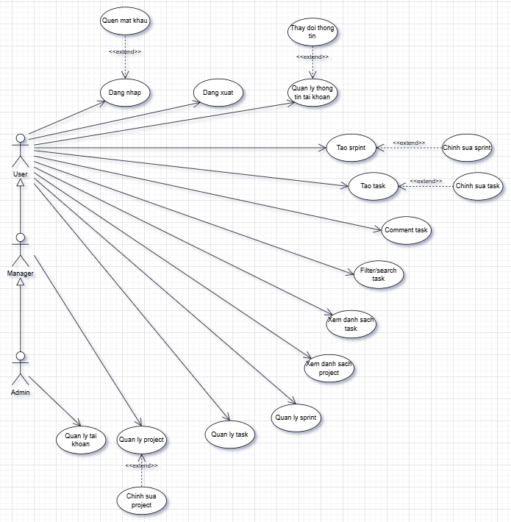

CHƯƠNG II: Phân tích thiết kế hệ thống
Biểu đồ use case
Phần mềm sử dụng: draw.io

Slide 12
CHƯƠNG II: Phân tích thiết kế hệ thống
Đặc tả use case
Bố cục
Mô tả
Người thực hiện
Tiền điều kiện
Luồng sự kiện
Luồng cơ bản
Luồng rẽ nhánh
Hậu điều kiện

Slide 13
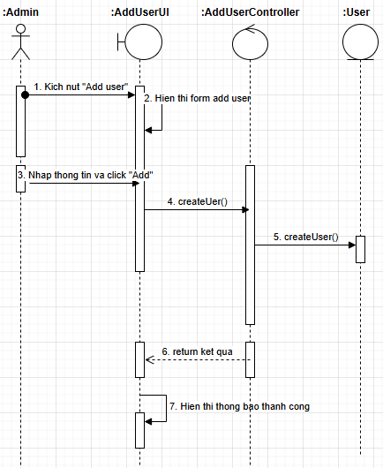
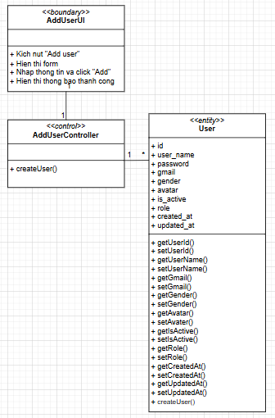
CHƯƠNG II: Phân tích thiết kế hệ thống
Hiện thực hóa use case
Biểu đồ tuần tự
VOPC

Slide 14
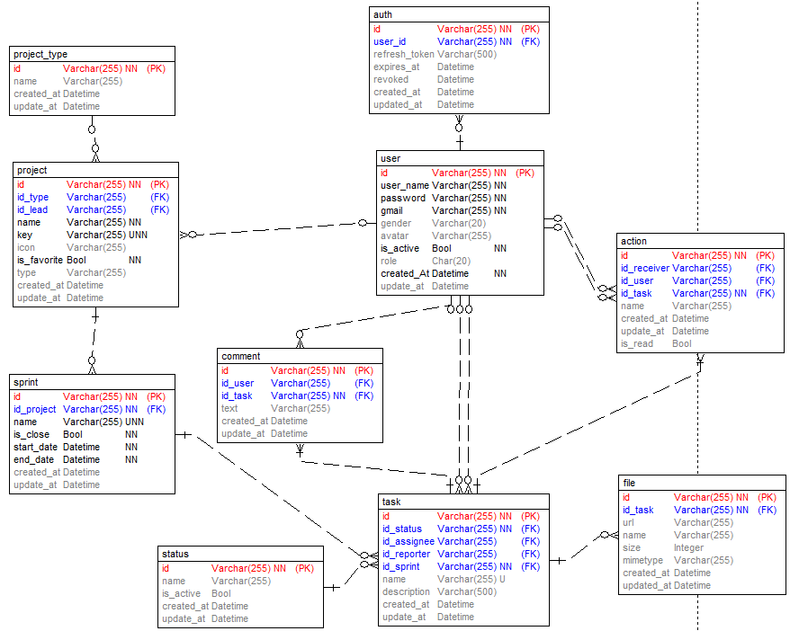

CHƯƠNG II: Phân tích thiết kế hệ thống
Thiết kế cơ sở dữ liệu
Phần mềm sử dụng: Case Studio 2

Slide 15
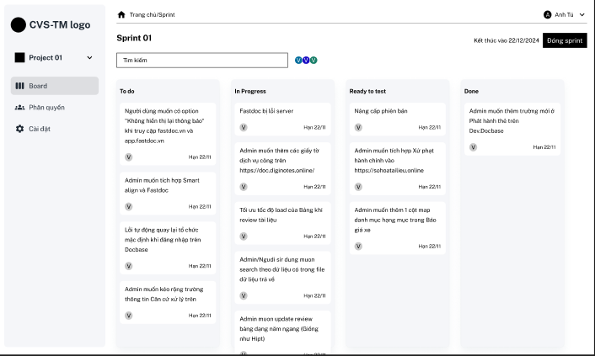

CHƯƠNG II: Phân tích thiết kế hệ thống
Thiết kế giao diện
Phần mềm sử dụng: Figma

Slide 16


CHƯƠNG III: Triển khai và kiểm thử
Môi trường cài đặt
Node version: 18.20.1
Npm version: 10.5.0
MySQL version: 8.0
Yarn version: 1.22.22

Slide 17
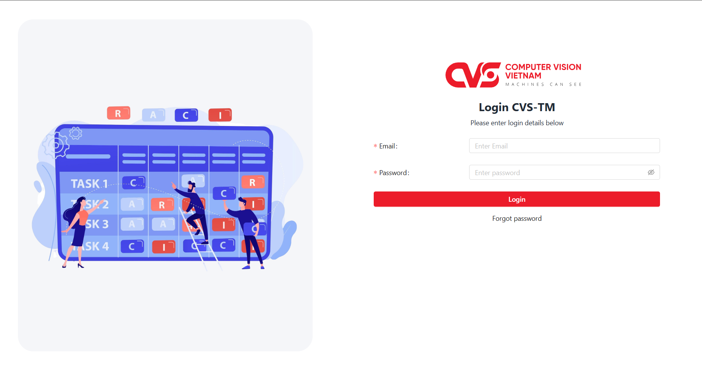
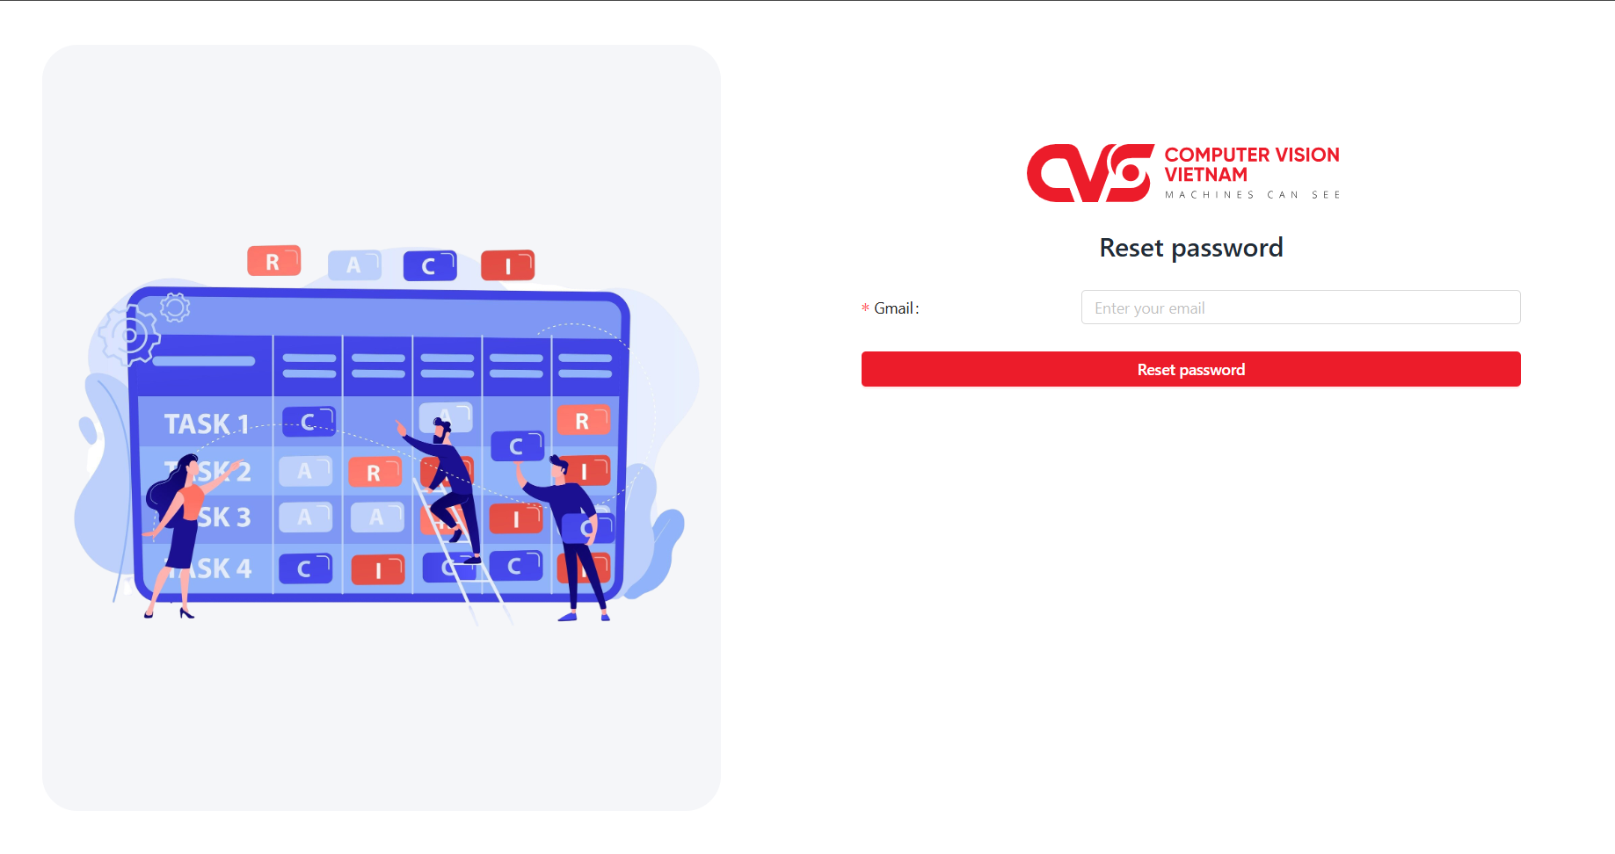
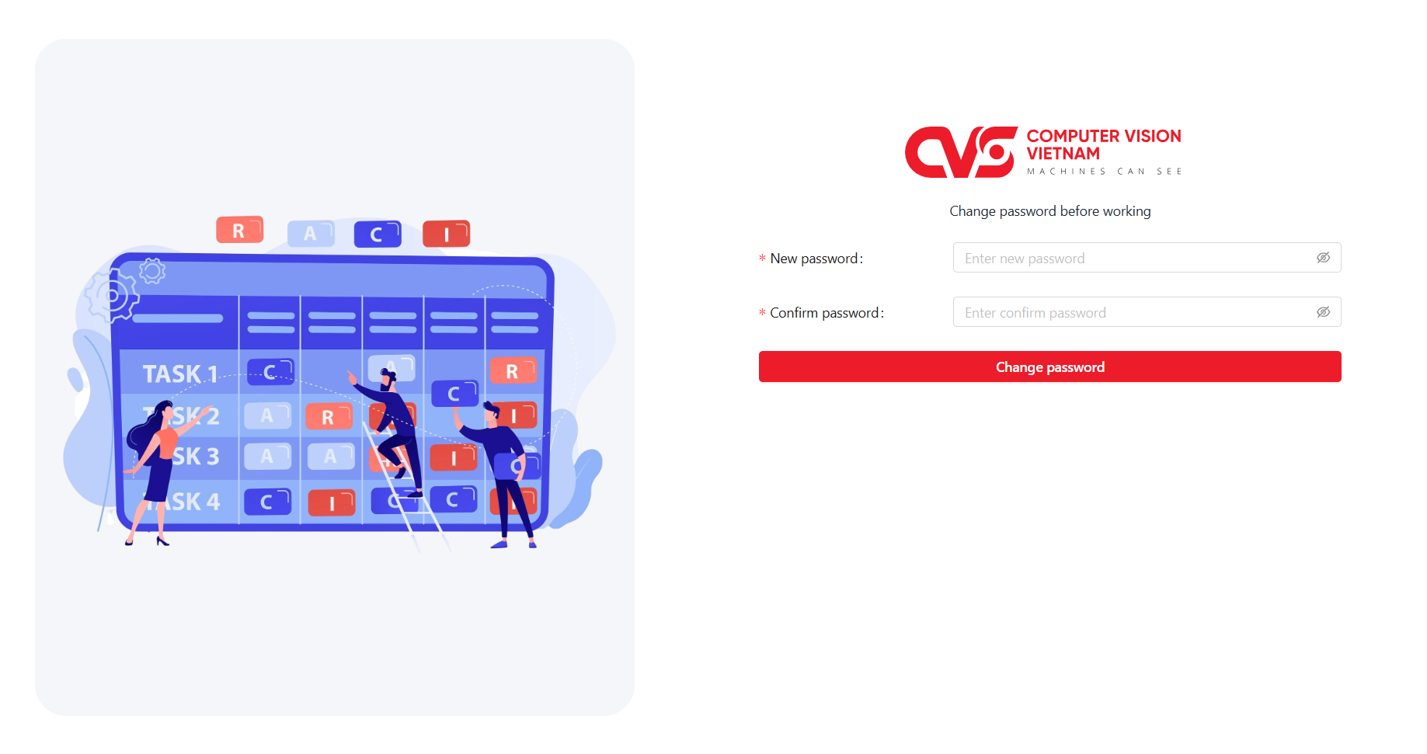
CHƯƠNG III: Triển khai và kiểm thử
Kết quả giao diện
Giao diện đăng nhập, reset mật khẩu, thay đổi mật khẩu

Slide 18
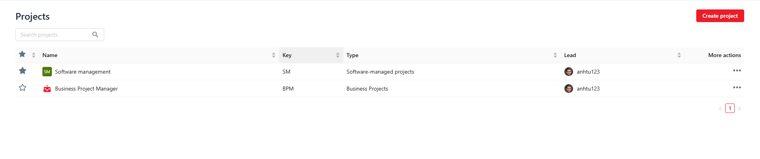
CHƯƠNG III: Triển khai và kiểm thử
Kết quả giao diện
Giao diện trang chủ

Slide 19
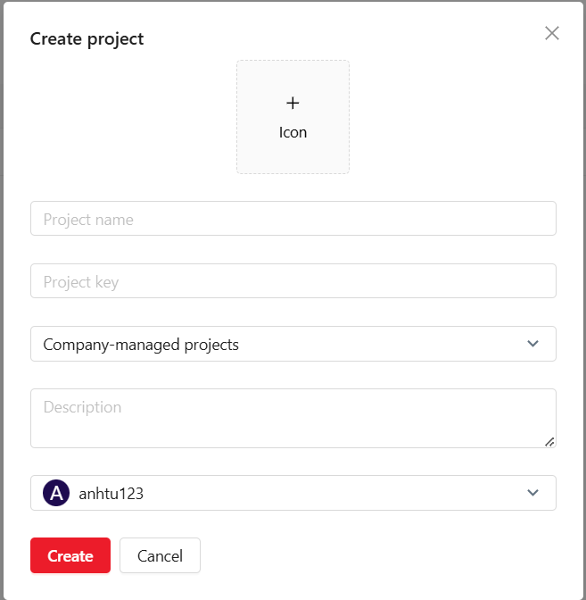
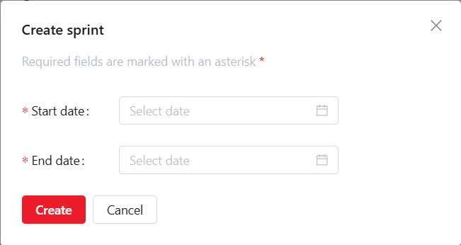
CHƯƠNG III: Triển khai và kiểm thử
Kết quả giao diện
Giao diện form tạo project, sprint

Slide 20
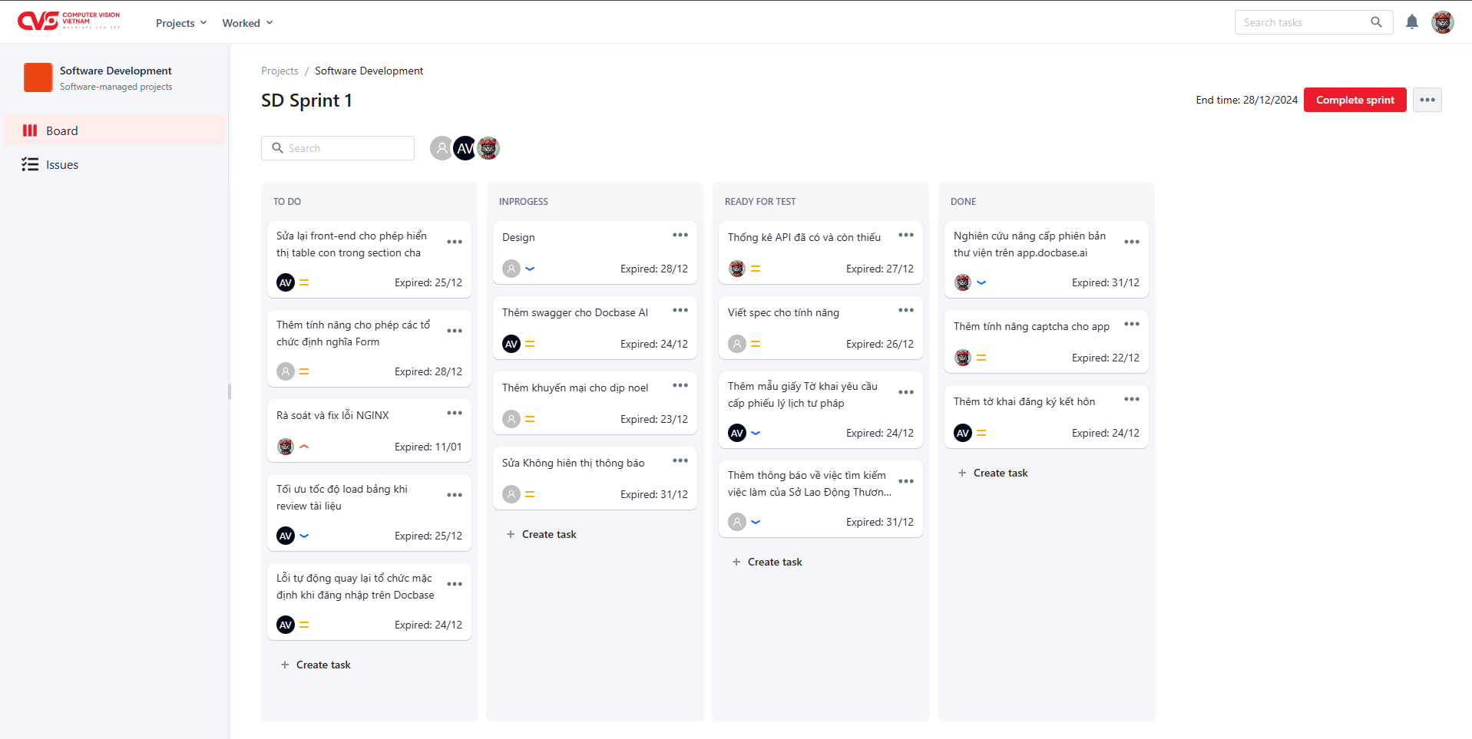
CHƯƠNG III: Triển khai và kiểm thử
Kết quả giao diện
Giao diện chi tiết sprint

Slide 21
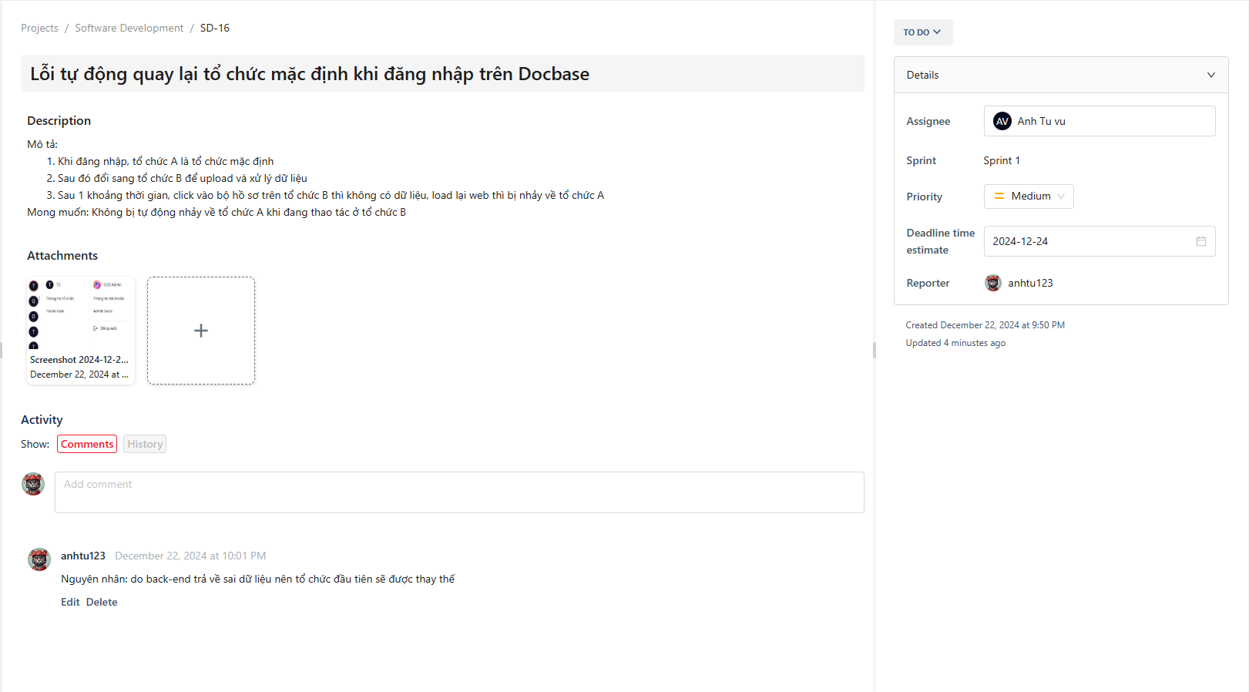
CHƯƠNG III: Triển khai và kiểm thử
Kết quả giao diện
Giao diện chi tiết task

Slide 22
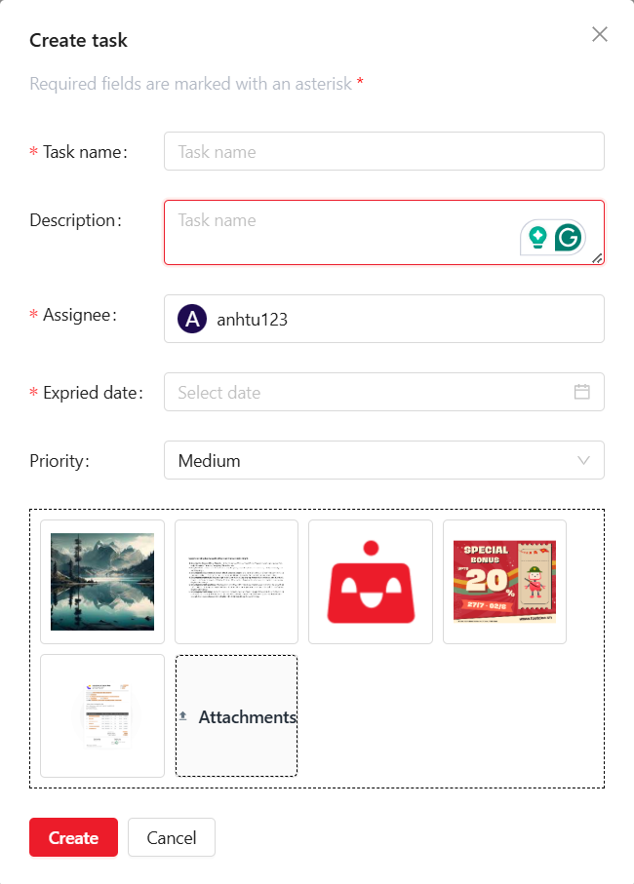
CHƯƠNG III: Triển khai và kiểm thử
Kết quả giao diện
Giao diện tạo task

Slide 23
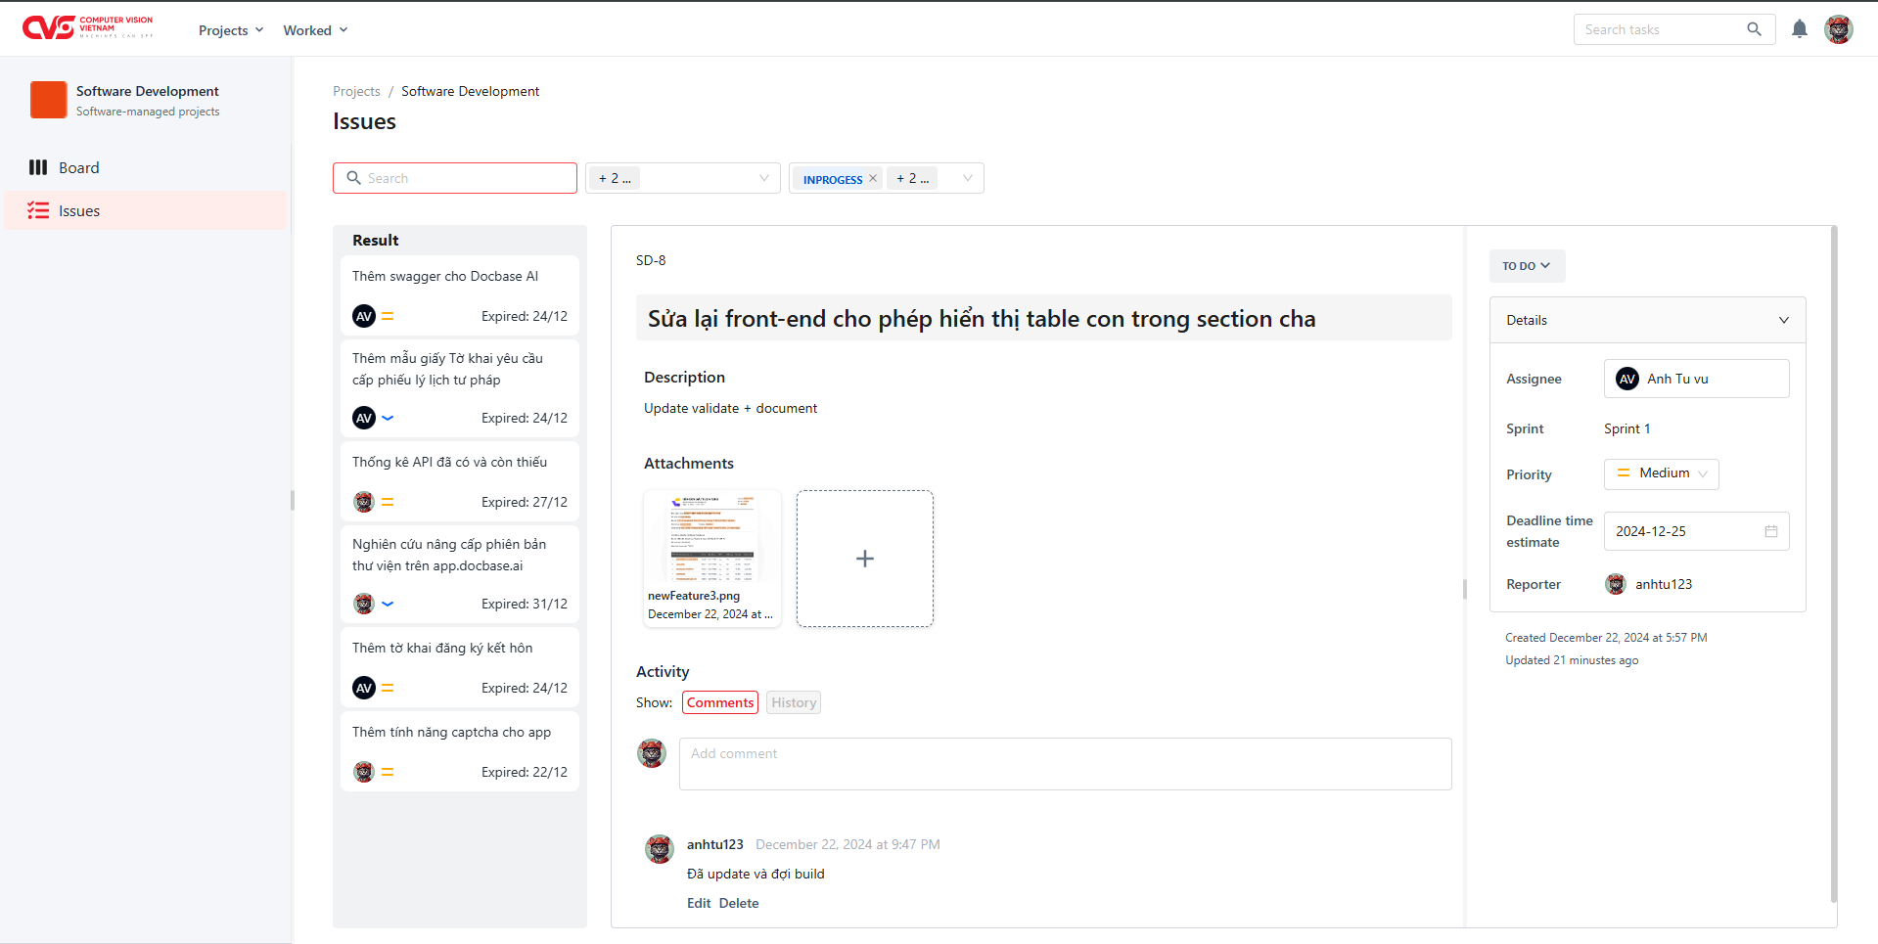
CHƯƠNG III: Triển khai và kiểm thử
Kết quả giao diện
Giao diện filter task

Slide 24
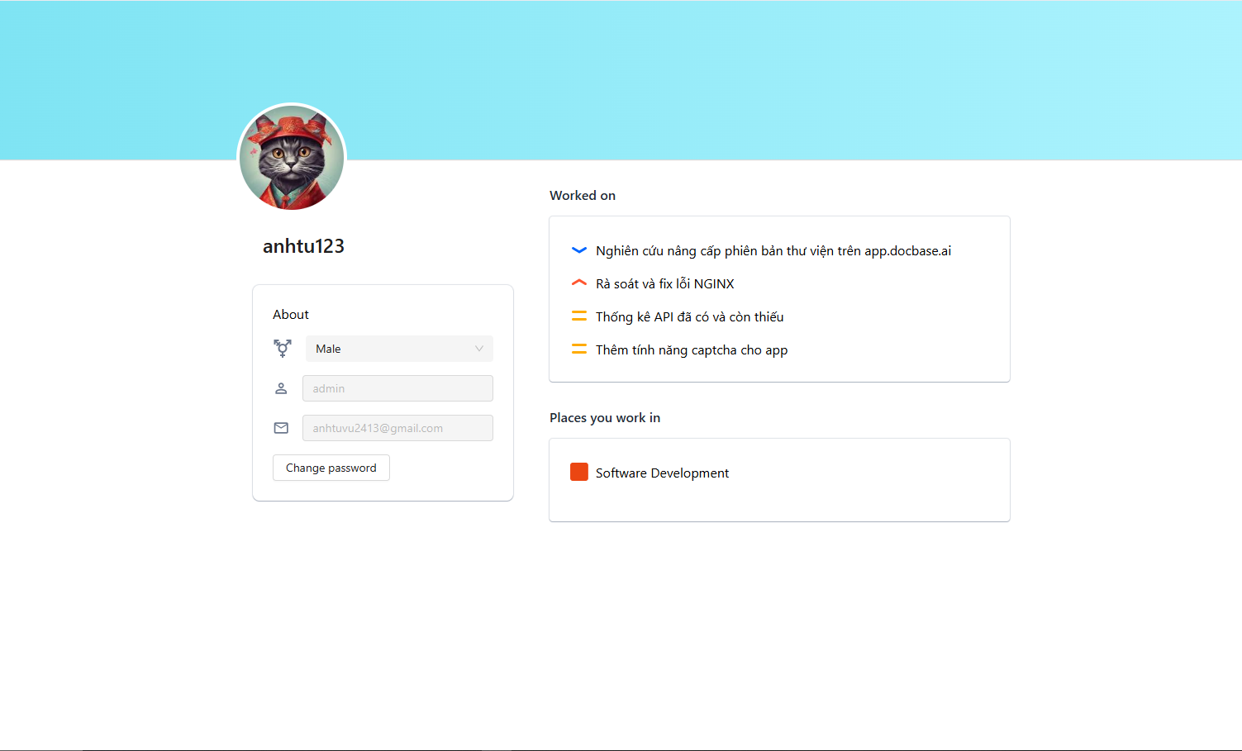
CHƯƠNG III: Triển khai và kiểm thử
Kết quả giao diện
Giao diện profile

Slide 25
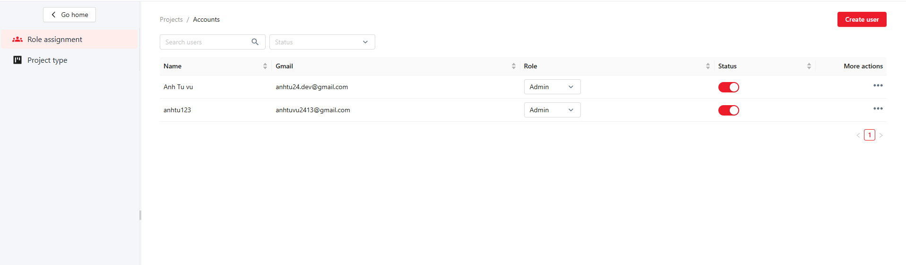
CHƯƠNG III: Triển khai và kiểm thử
Kết quả giao diện
Giao diện quản lý người dùng

Slide 26
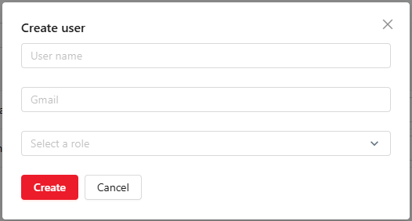
CHƯƠNG III: Triển khai và kiểm thử
Kết quả giao diện
Giao diện quản lý người dùng

Slide 27

CHƯƠNG III: Triển khai và kiểm thử
Kế hoạch kiểm thử
Kiểm thử chức năng: kiểm tra các luồng sự kiện đã mô tả ở phần phân tích use case.
Kiểm thử giao diện: kiểm tra giao diện ở các kích thước màn hình, khi cấu trúc giao diện thay đổi.

Slide 28
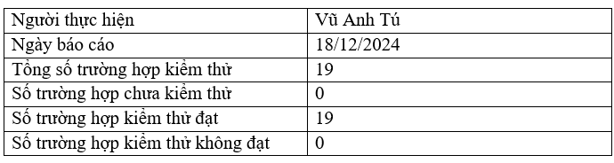
CHƯƠNG III: Triển khai và kiểm thử
Kết quả kiểm thử

Slide 29

CẢM ƠN THẦY CÔ ĐÃ LẮNG NGHE!

